Slide 1
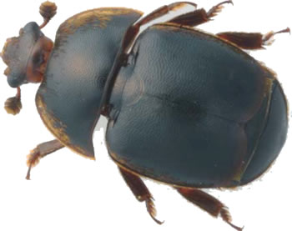
Focolaio di Aethina tumida nel Lazio: incontro informativo tra istituzioni e operatori del settore apistico
Dr. Daniele Sagrafoli
Dr. Marco Pietropaoli
IZSLT UOC Lazio Sud – Sede Territoriale di Latina 14/07/2026

Slide 2
A. tumida: l’adulto
L’adulto è di forma ovale e di colore dapprima bruno-giallastro, poi marrone-rossastro nelle forme giovanili; diventano di colore nettamente nero a maturazione completata; è lungo 3,5-7 mm e largo 2-3.5 mm di larghezza.
IZSVe

Slide 3
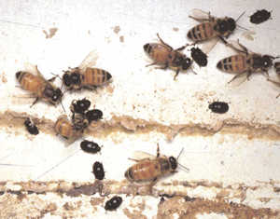
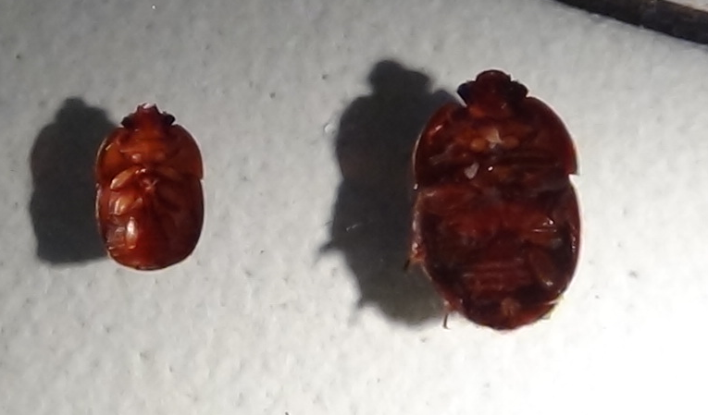
A. tumida: l’adulto
Le dimensioni sono piuttosto variabili ma sono comunque pari a circa 1/3 di un’ape operaia.
IZSVe

Slide 4
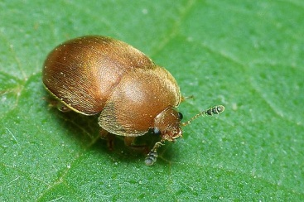
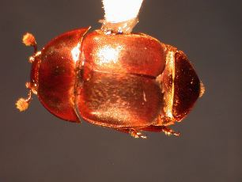
A. tumida: l’adulto
Hanno la caratteristica* di:
essere rapidissimi; - possedere antenne a forma di paletta; - elitre corte.
I giovani: attivi, amano la luce; a maturità avvenuta: meno attivi e preferiscono zone meno illuminate.
Caratteristiche morfologiche | A. tumida | C. luteus/ C. lugubris
Il campione ha il corpo diviso in 3 parti: testa, torace, addome | Si | Si
Presenza di 3 paia di zampe | Si | Si
Presenza di elitra | Si | Si
Colore da rosso-bruno (rossastro) a bruno o nero. | Si | Si
Presenza di una colorazione più chiara lungo i margini del torace e dell’addome (criterio opzionale) | Si | Si
Presenza di antenne clavate | Si | Si
Presenza di margini laterali e caudali del pronotum appuntiti | Si | Si
L’elitra non ricopre l’intero addome | Si | NO
Cychramus luteus
IZSVe
A. tumida

Slide 5
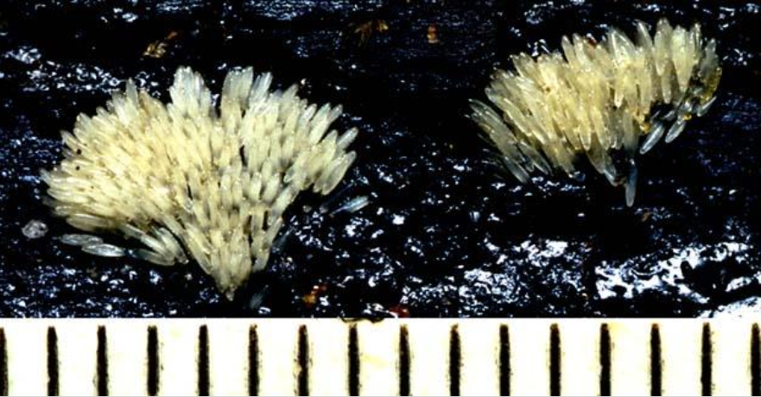
A. tumida: le uova
Le uova sono di color grigio-perla. Deposte in ammassi nelle fessure degli alveari o nei favi di covata.
Hanno dimensione di 1.5 x 0.25 mm (2/3 rispetto alle uova delle api).
Dalle uova, dopo 2-6 giorni, fuoriescono le larve.
IZSVe

Slide 6
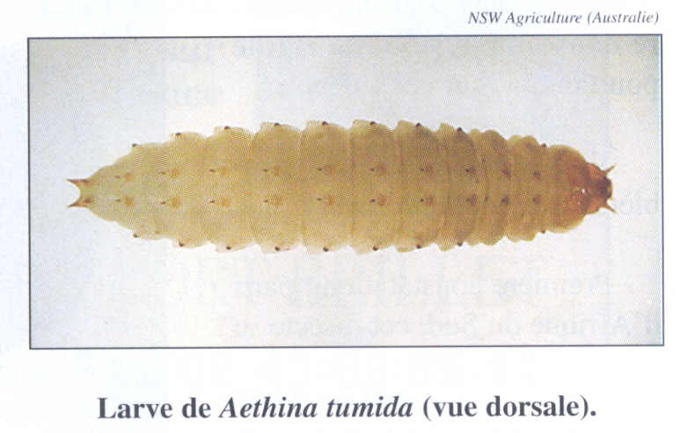
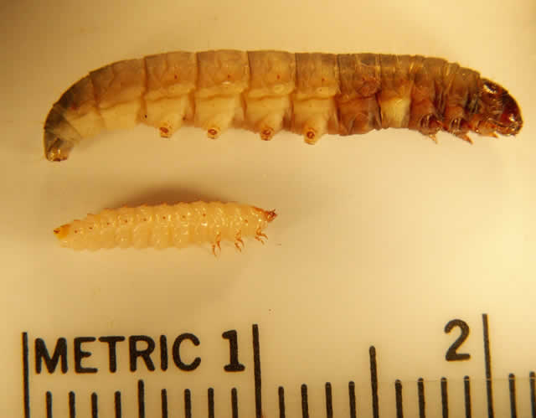
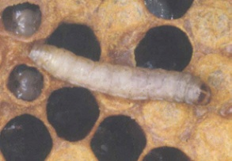
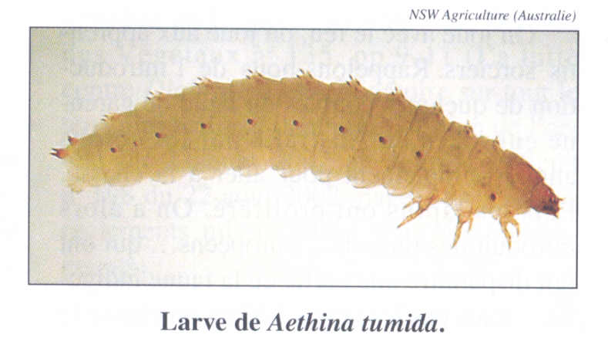
A. tumida: le larve
Le larve sono di color crema e posseggono tre caratteri distintivi*:
3 paia di piccole zampe in posizione anteriore;
4 file di spicole lungo il dorso;
2 spine caudali.
* DD: Galleria melonella
IZSVe

Slide 7
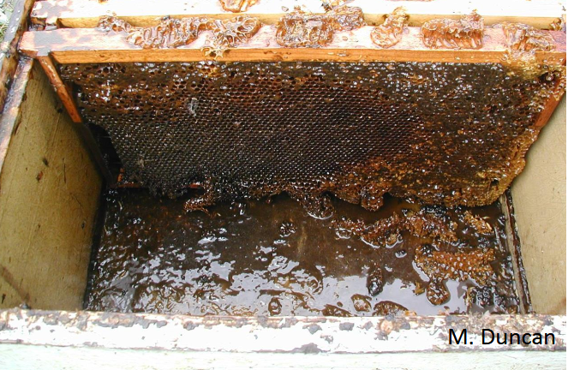
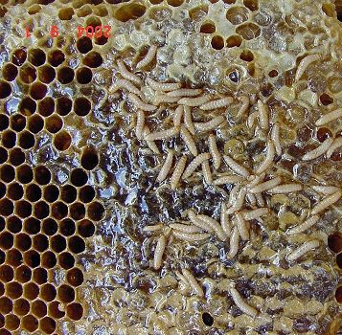
A. tumida: le larve
Le larve scavano gallerie alimentandosi incessantemente di miele, polline e larve di api fino ad accrescimento completato.
Le feci delle larve comportano la fermentazione del miele (sintomo tipico degli alveari parassitati).
IZSVe

Slide 8
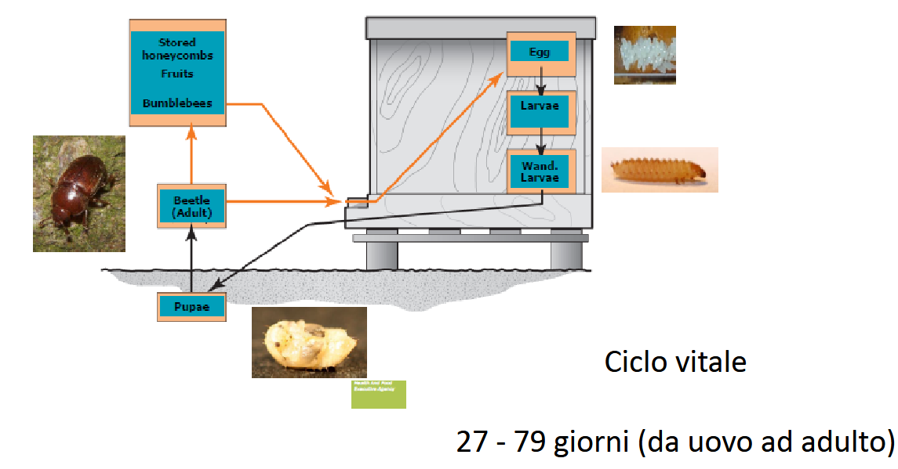
IZSVe

Slide 9
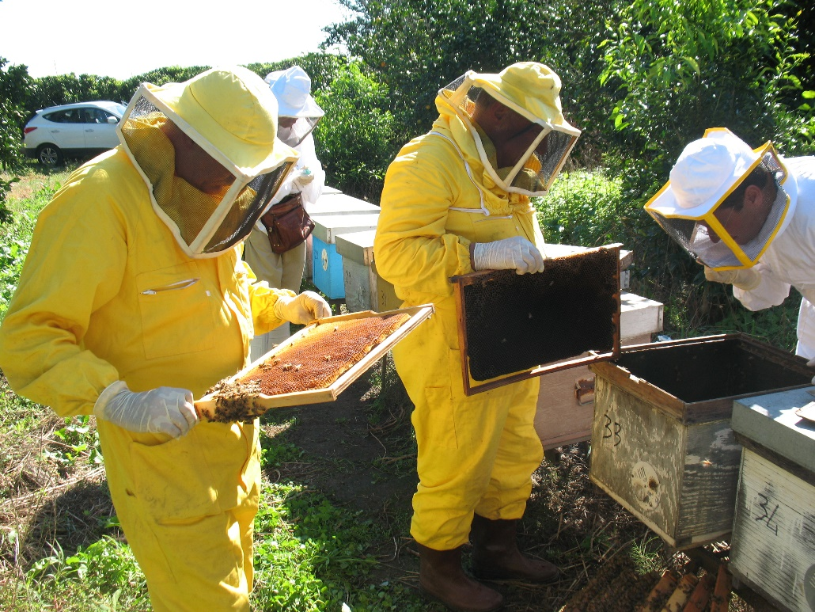
Diagnosi di campo

Slide 10
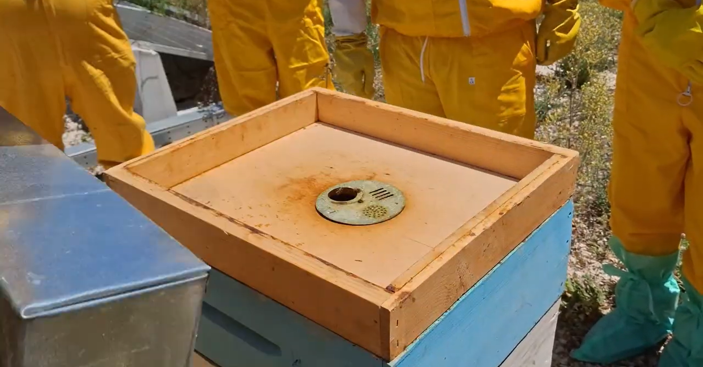
Diagnosi di campo
1. Ispezione del coprifavo

Slide 11
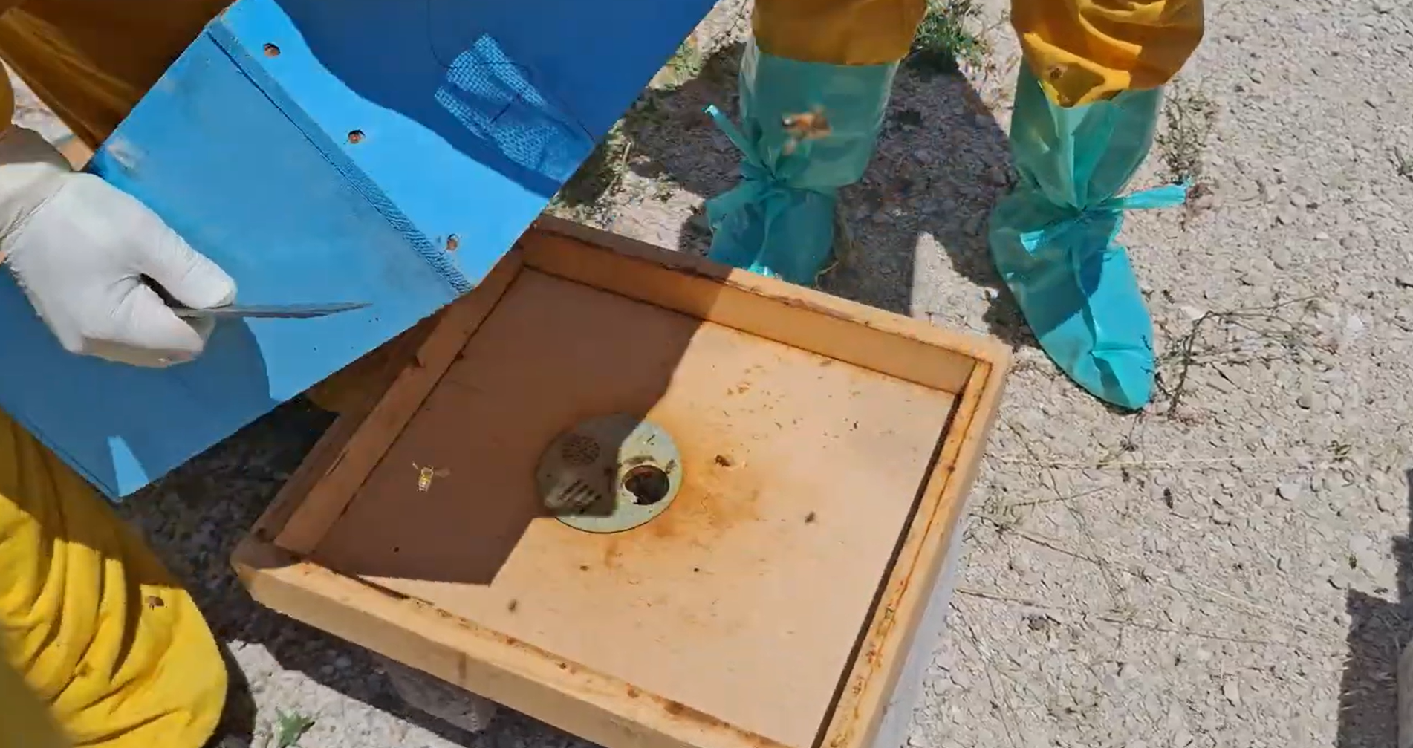
Diagnosi di campo
2. Poggiare sul coprifavo i melari; lasciarli per c.a. un minuto e poi levarli.

Slide 12
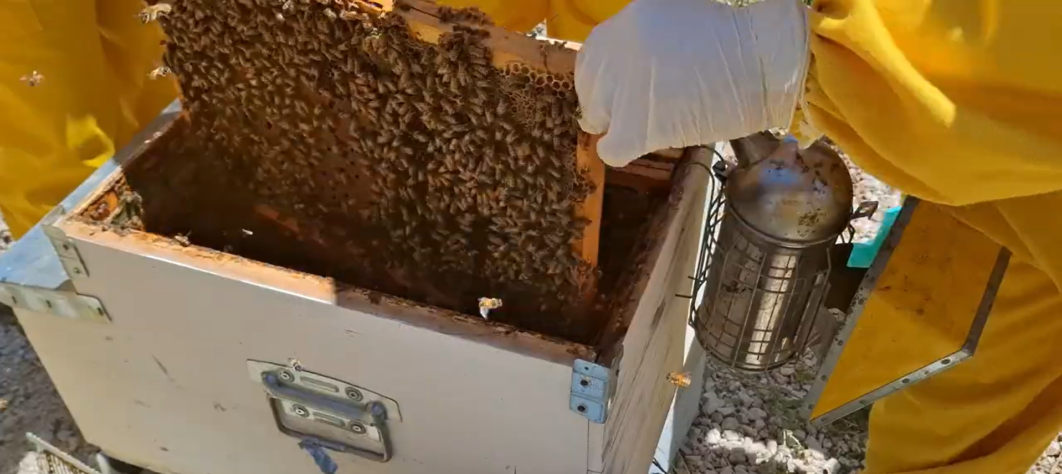
Diagnosi di campo
3. Osservare i singoli favi del nido e metterli in un’arnia vuota

Slide 13
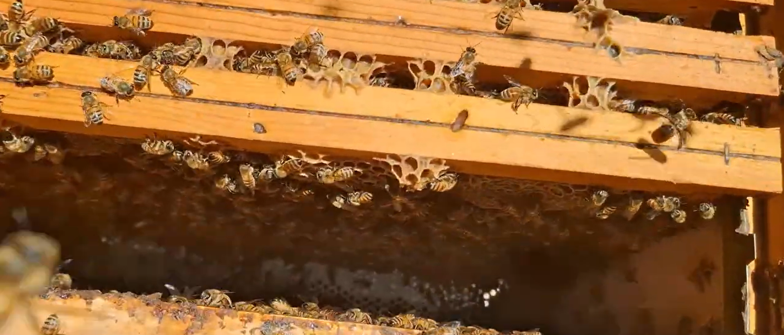
Diagnosi di campo
3. Esaminare il fondo dell’arnia

Slide 14
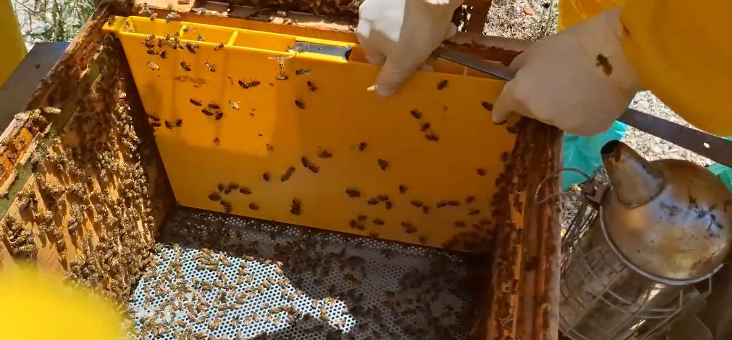
Diagnosi di campo
3. Esaminare il fondo dell’arnia

Slide 15
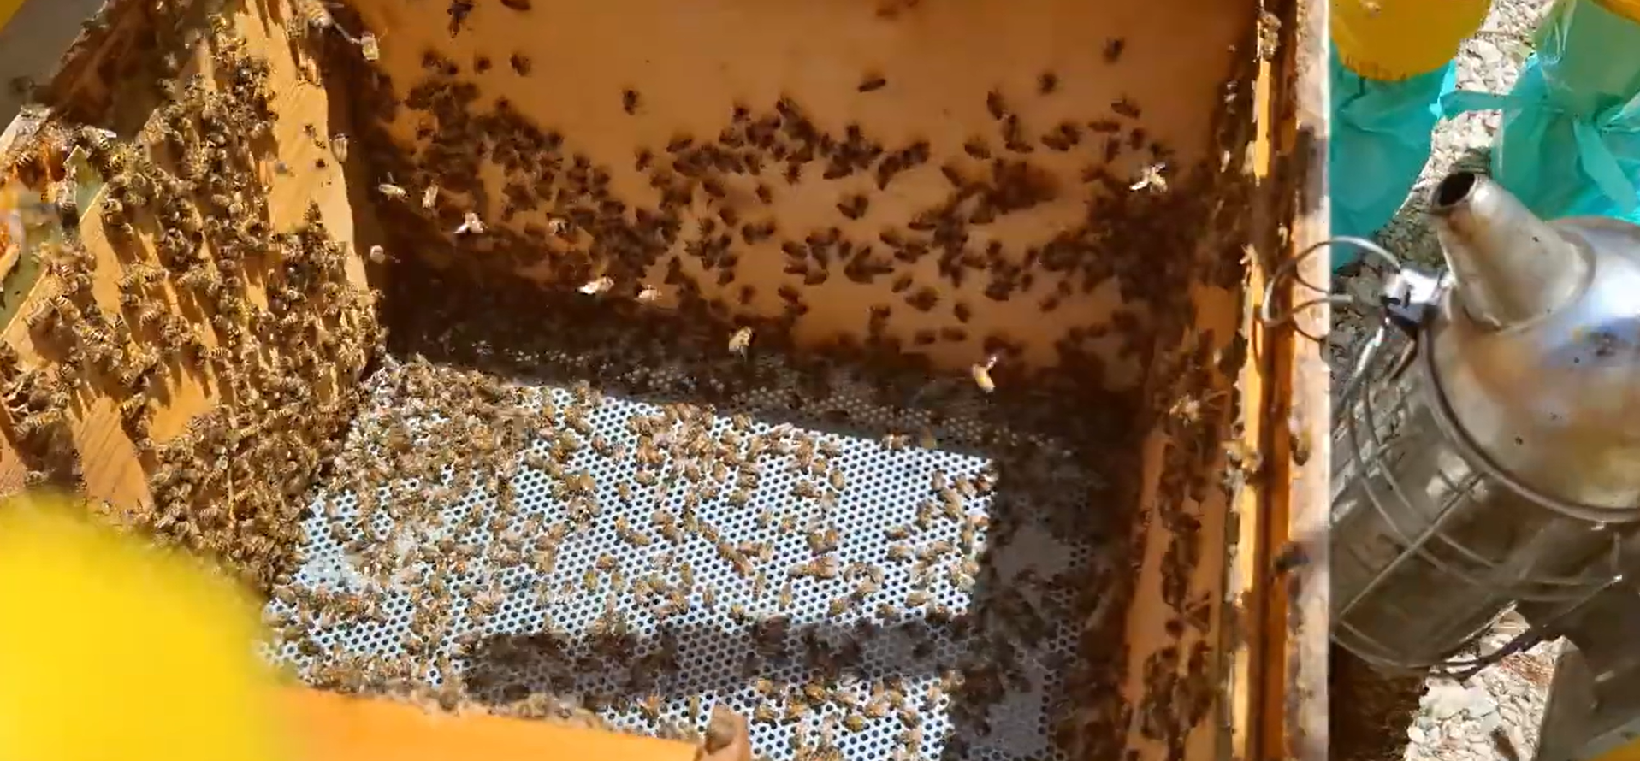
Diagnosi di campo
3. Esaminare il fondo dell’arnia

Slide 16
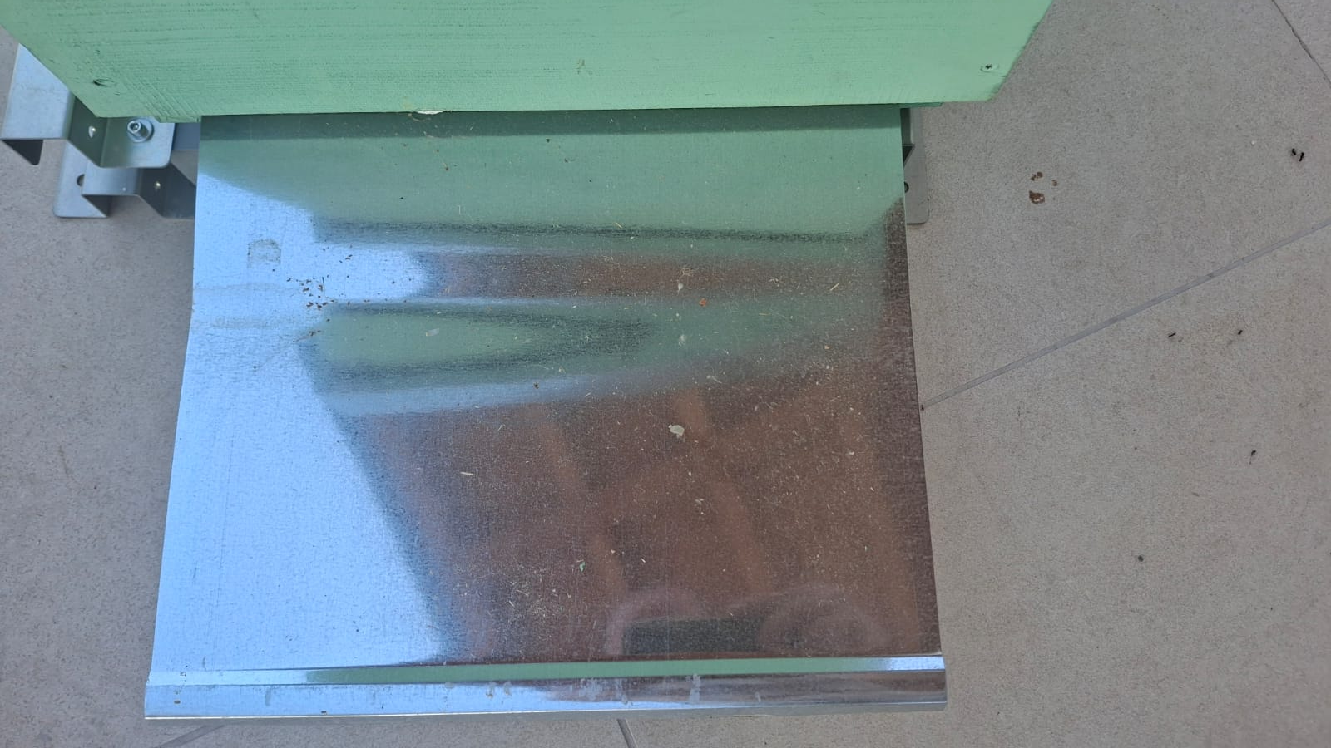
Diagnosi di campo
4. Estrarre ed esaminare il cassettino diagnostico per ricercare resti del parassita o di sue forme larvali.

Slide 17
